Slide 1



组会汇报

Slide 2

目录 | CONTENT
1
论文阅读
2
未来计划

Slide 3
TimeCMA: Towards LLM-Empowered Multivariate Time Series Forecasting via Cross-Modality Alignment
AAAI 2025
Nanyang Technological University, Singapore
Aalborg University, Denmark
Peking University, China
Notes:
TimeCMA：面向通过跨模态对齐的大语言模型增强的多元时间序列预测
合作团队：Nanyang Technological University, Singapore（新加坡南洋理工大学）；Aalborg University, Denmark（丹麦奥尔堡大学）；Peking University, China（中国北京大学）；Hong Kong University of Science and Technology (Guangzhou)（中国香港科技大学（广州））

Slide 4
背景和挑战
多变量时间序列（MTSF） 大型语言模型（LLM）
1.提示与时间序列嵌入之间的纠缠问题上仍然存在挑战。
2.基于提示的 LLM 方法存在高计算成本和推理速度慢的挑战。
Notes:
具体来说，多变量时间序列预测（MTSF）在交通、环境等众多领域有重要应用，传统统计和深度学习方法因可学习参数有限、训练数据规模小性能受限。为了改善上述限制，最近研究引入了基于大语言模型（LLMs），按照输入数据类型分为基于时间序列的 LLMs；基于提示词的 LLMs 两类。基于时间序列的LLMs的主要缺陷在于有限数据情况下处理时序数据的能力较弱，嵌入层生成的时序特征不够强大。相比之下，基于提示词的LLMs能够通过上下文增强时间序列的表达，从而提升模型的性能，但在提示与时间序列嵌入之间的纠缠问题上仍然存在挑战。此外，......这些也是作者研究的挑战。

Slide 5
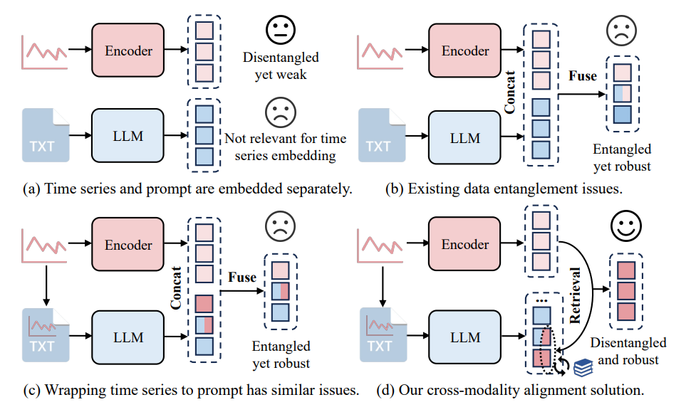
基于提示词的 LLMs的方法
Notes:
作者总结了几种方法：
分开嵌入（图 1(a)）（比如单模态模型）：比如（浅红色）的时间序列的模型生成的是解耦但较弱的时间特征，而（蓝色）的仅基于文本的模型学习到的文本特征与时间序列无关。
嵌入融合（图 1(b)）：现有模型直接融合时间序列和文本提示两种模态的嵌入（向量化，特征提取，特征？），导致输出嵌入纠缠，文本信息成为噪声，降低了预测性能。
提示包裹（图 1(c)）：部分方法尝试将时间序列包裹到提示中，虽增强了提示嵌入中的时间成分，但仍存在纠缠问题，影响性能。
作者团队的本文的跨模态对齐方案（d）：将时间序列包裹到提示中，但结果通过基于相似性的检索，获取解耦且鲁棒的时间序列嵌入（深红色），并存储最后标记嵌入以实现高效预测。
下面我们来看具体模型架构

Slide 6
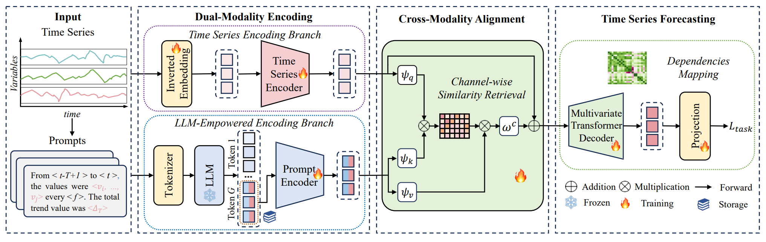
TIME_CMA
Notes:
这是作者团队提出地TIME_LLM总体架构，包括：（1）双模态编码模块，（2）跨模态对齐模块，（3）时间序列预测模块。
Time-LLM的整个理念是过双模态编码分别获取时间序列和提示嵌入，利用跨模态对齐检索解耦且鲁棒的时间序列嵌入以解决数据纠缠问题。

Slide 7
基于提示的 LLM 方法存在高计算成本和推理速度慢的问题
原因
解决方法
(i) 多元时间序列数据的特性
(ii) LLM 输出的高计算需求
(iii) 冻结的 LLM 的重复处理
1.使用最后一个 token 满足需求
2.离线存储
Notes:
此外，针对该方法存在高计算成本和推理速度慢的问题，作者分析了原因并提出解决办法。
(i) 多元时间序列数据的特性：与一维提示数据（N 个 token）不同，多元时间序列数据具有变量和时间两个维度（N 个变量和 T 个时间戳），导致计算负担较大。
(ii) LLM 输出的高计算需求：即使冻结部分或全部 LLM 参数，多头注意力机制生成的高维输出仍然需要大量计算资源。
(iii) 冻结的 LLM 的重复处理：现有方法在训练期间对每个样本重复进行在线处理，尽管嵌入由于冻结参数并未改变，但推理速度显著变慢。
1.最后一个 token 即可满足需求：在提示中，我们独立地将每个变量的时间序列数据包装起来，同时优化提示设计，使 LLM 被指示将重要的时间信息封装到每个提示的最后一个 token 中。仅使用此嵌入对齐时间序列数据，可显著降低计算成本。（？）
2.离线存储：我们将最后一个 token 的嵌入存储下来，避免冻结 LLM 的重复处理，从而加速推理速度。
下面将对两种解决方法的一个详细讲解。

Slide 8

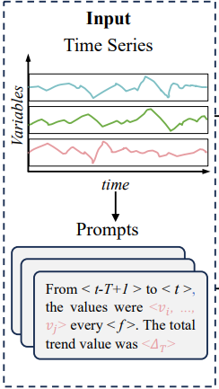

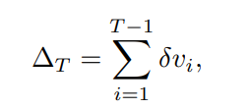



准备和定义
多元时间序列
包装成提示
准备
每个提示有P_{i}个S元素，包含单词和时间序列值。
在提示中，<italic>元素代表时间信息，例如时间戳和频率。<color>元素表示L个时间步的时间序列值。总结时间信息的最后一个值由总趋势ΔT量化，其定义为：
定义
P_{S}
预测未来 M 个时间步的多元时间序列
Notes:
首先是准备和定义：这个总结性ΔT的值会被融入到提示Ps中，帮助模型更好地理解时间序列数据中的时间特征，以辅助后续的时间序列预测等任务。

Slide 9
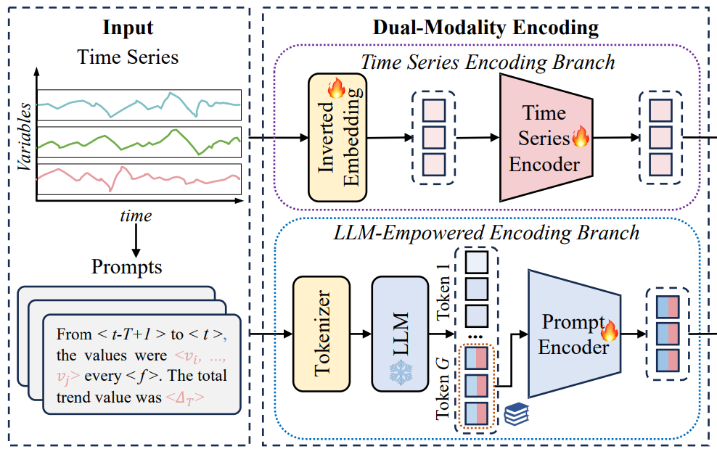
方法：双模态编码

Slide 10




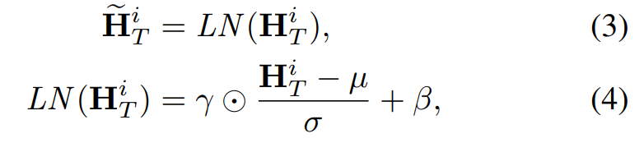
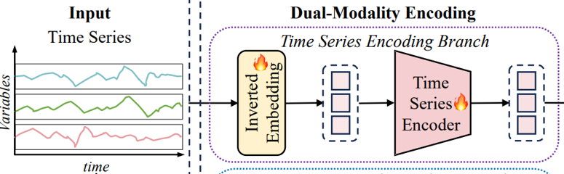
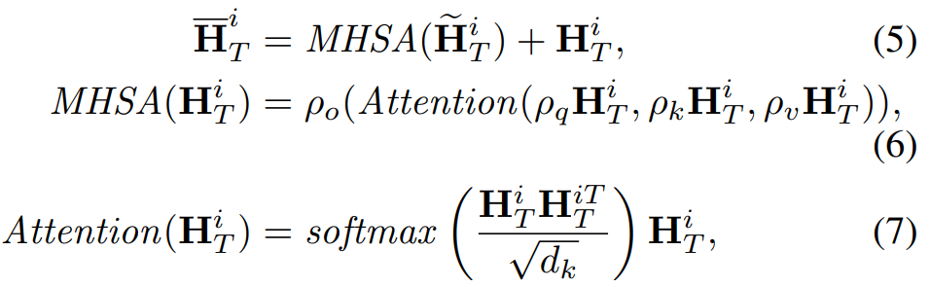
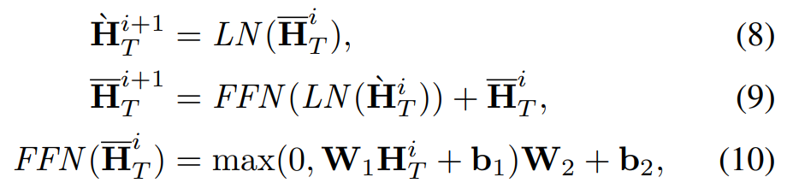
时间序列编码分支
Inverted Embedding
可学习矩阵
Notes:
时间序列编码分支：采用反转嵌入，将变量的时间序列视为一个标记。时间序列编码分支通过逆嵌入层（Inverted Embedding）和时间序列编码器（TSEncoder）高效捕捉复杂的时间依赖关系。
时间序列数据X_{T}
TSEncoder该编码器基于现有 LLM 的 Transformer 结构,包括层归一化（公式 3 - 4），再通过多头自注意力机制（公式 5 - 7），并通过残差连接将结果与输入相加，接着再次进行层归一化，最后通过前馈神经网络（公式 8 - 10）进一步处理特征，同样通过残差连接得到输出。此过程有效捕获了时间序列中复杂的时间依赖关系，有助于提取解耦的时间序列嵌入。

Slide 11
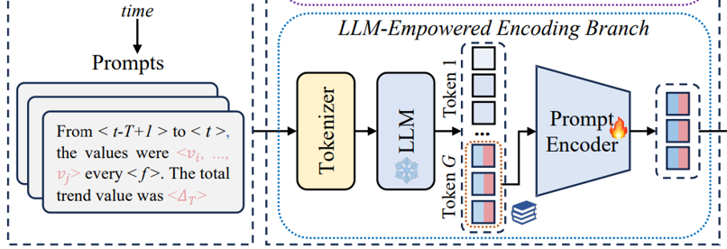




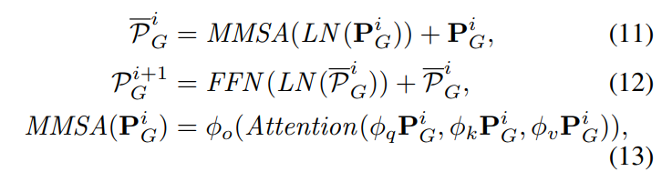

LLM 赋能编码分支
Token化
最终处理后的提示嵌入;最后Token嵌入存储.
其中 PE 是可学习的位置编码，确保模型
能够捕捉各token的位置信息。
Notes:
目的是利用预训练的大语言模型（LLM），特别是GPT-2，生成用于增强时间序列嵌入的prompt embeddings，并通过选取“最后一个token的嵌入”作为存储结果，从而降低计算成本。
在此过程中：
Prompt输入首先通过tokenizer转换为一系列token id；
S: 表示 prompt 中的序列个数
N: 表示每个元素的特征维度
G: 表示生成的token数量
Tokenizer的作用是将原始的prompt输入转换为token ID序列，以符合GPT-2模型的输入格式。
Token id 随后被输入到GPT-2模型中，经过多层Transformer模块（包括多头注意力机制（MMSA）、Layer Normalization (LN)以及前馈神经网络 (FFN)）进行编码，最终生成prompt的嵌入表示。
Transformer层内的处理：
多头注意力子层 (MMSA)：(公式 11)解释：对第i 层输入进行Layer Normalization；输入归一化结果经过多头注意力模块（MMSA）处理；最后通过残差连接加回原始表示；
前馈网络子层 (FFN)：(公式 12)解释：同样首先对输入进行Layer Normalization；输入通过前馈神经网络（FFN）做非线性变换；最后加上残差连接得到更新表示；
注意力机制计算细节：(公式 13) 解释： 对输入进行线性变换，分别得到查询（ 𝜙 𝑞 𝑃 𝐺 𝑖 ϕ q ​ P G i ​ ）、键（ 𝜙 𝑘 𝑃 𝐺 𝑖 ϕ k ​ P G i ​ ）和值（ 𝜙 𝑣 𝑃 𝐺 𝑖 ϕ v ​ P G i ​ ） 将这三者传入Attention模块，计算注意力输出 最后再通过线性映射 𝜙 𝑜 ϕ o ​ 得到最终的多头注意力结果 每一层的输出为 𝑃 𝐺 𝑖 + 1 ∈ 𝑅 𝐺 × 𝑁 × 𝐸 P G i+1 ​ ∈R G×N×E ，其中 𝐸 E 是GPT-2的hidden维度。
最后Token嵌入存储：
因为在预训练模型（尤其是利用masked multi-self attention策略的模型）中，最后一个token的表示受到前面所有token影响，包含了最全面的信息。（通过实验发现提示中最后标记蕴含关键信息，因此存储最后标记嵌入L_{N}，减少计算成本，利用 LLM 知识增强时间序列嵌入的鲁棒性。）

Slide 12

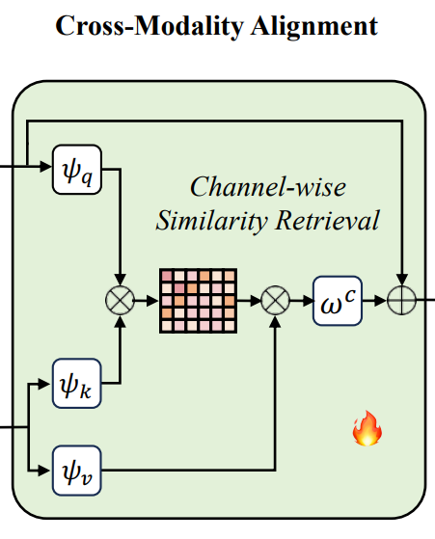



跨模态对齐
通道特征聚合
再通过线性层ωc变换，并与相加。得到跨模态对齐后的时间序列嵌入，解决数据纠缠问题，提升时间序列嵌入质量。
Notes:
首先使用三个线性层ψq,ψk,ψv，将时间序列嵌入和提示嵌入转换为更紧凑的表示。"psi"，拼音类似于“赛”

Slide 13
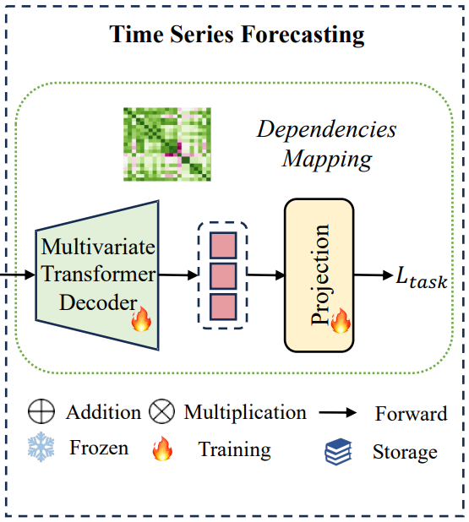
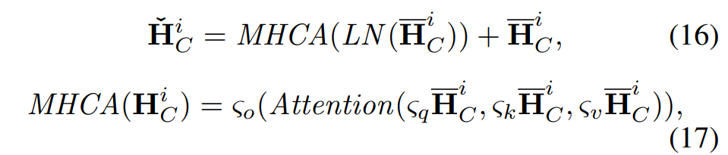


时间序列预测
Notes:
跨模态对齐后的时间序列嵌入_Hc输入多元 Transformer 解码器。首先进行层归一化，然后通过多头自注意力机制MMSA(.)捕捉变量之间的依赖关系，并通过残差连接将结果与输入相加。接着再次进行层归一化，再通过多头交叉注意力机制MHCA(.)（公式 16 - 17）进一步捕捉变量间的复杂关系，并通过残差连接得到输出VHc。最后，将VHc通过投影函数（由和参数化，公式 18）映射到预测空间，得到预测的未来多变量时间序列，并进行反归一化。

Slide 14


整体目标函数
TimeCMA 的损失函数包含两部分：预测损失 L_{pre}和正则化损失 L_{reg}。我们将两者结合，整体损失函数为：
Lreg 为 L2 正则化。
Notes:
其中是平衡预测损失和正则化损失的权重，通过调整的值，优化模型参数，使模型在准确预测和泛化能力间平衡 。
然后我们来看下作者如何通过实验证明解决了以上两个问题。

Slide 15
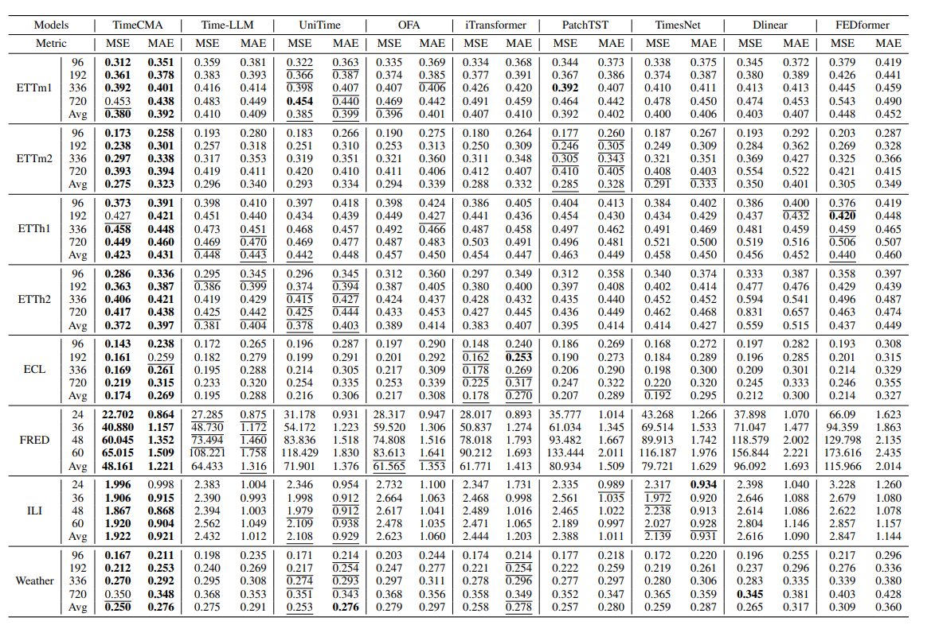
对比实验
Notes:
不同模型在多变量时间序列预测任务中的性能对比
表格可能有多列，第一列列举不同的模型名称，涵盖基于提示的 LLMs（如 TimeLLM、UniTime）、Time series - based LLM（如 OFA）、Transformer - based models（如 iTransformer、PatchTST 等）、Linear - based method（如 Dlinear）、CNN - based method（如 TimesNet）以及本文的 TimeCMA。
其他列对应不同的数据集（如 ETTm1、ETTm2、ETTh1、Illness、FRED 等），每个数据集中针对不同的预测长度（如 96、192、336、720 等），展示各模型在均方误差（MSE）和平均绝对误差（MAE）指标下的预测结果。
通过对比不同模型在各个数据集和预测长度下的 MSE 和 MAE 值，可以直观地看出 TimeCMA 的性能优势。例如，在大部分数据集和预测长度设置下，TimeCMA 的 MSE 和 MAE 值可能明显低于其他基线模型。这表明 TimeCMA 在多变量时间序列预测任务中，相较于其他已有的先进方法，能够更准确地预测未来时间序列的值，验证了 TimeCMA 在解决多变量时间序列预测问题上的有效性。

Slide 16
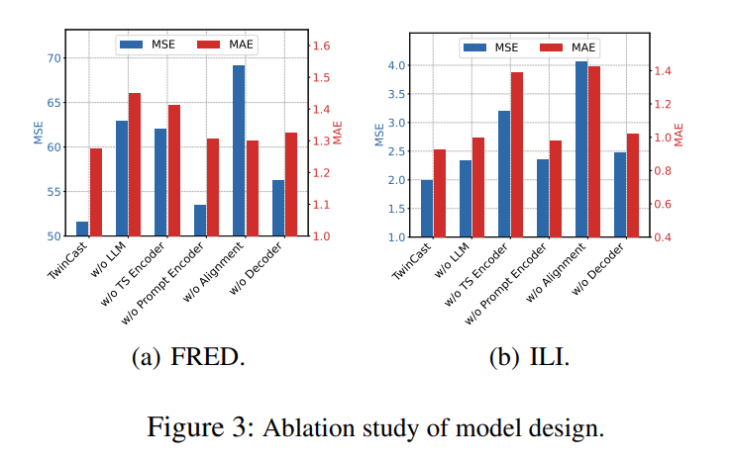
消融实验
Notes:
使用柱状图展示 TimeCMA 在去除不同组件后，在多个数据集上的预测性能指标变化，如均方误差（MSE）、平均绝对误差（MAE）等。图表的横轴是消去的组件，如去除跨模态对齐模块、LLM 模块、时间序列编码器等。纵轴是均方误差（MSE）、平均绝对误差（MAE）。
分析：通过观察不同组件缺失时模型性能的下降程度，可明确各组件对 TimeCMA 性能的重要性。例如，如果去除跨模态对齐模块后，MSE 在所有数据集上大幅上升，表明该模块在解决数据纠缠、提升预测性能方面起着关键作用；若去除 LLM 模块后性能也显著下降，说明利用 LLM 获取鲁棒嵌入对模型至关重要。这有助于理解 TimeCMA 的工作机制，以及各组件如何协同提升模型性能。
去掉任意关键模块都会显著降低模型性能，尤其是 w/o LLM 和 w/o Alignment 对性能影响最大。
横坐标： 表示不同的实验模型配置，包括：
TwinCast： 完整的模型。
w/o LLM： 去掉了大语言模型（LLM）的配置。
w/o TS Encoder： 去掉了时间序列编码器（Time Series Encoder）的配置。
w/o Prompt Encoder： 去掉了提示编码器（Prompt Encoder）的配置。
w/o Alignment： 去掉了对齐模块的配置。
w/o Decoder： 去掉了解码器模块的配置。
左图和右图：
(a) FRED： 在 FRED 数据集上测试。
(b) ILI： 在 ILI 数据集上测试。
纵坐标：
左侧纵轴：蓝色柱状图表示 MSE（Mean Squared Error，均方误差）。
右侧纵轴：红色柱状图表示 MAE（Mean Absolute Error，平均绝对误差）。

Slide 17
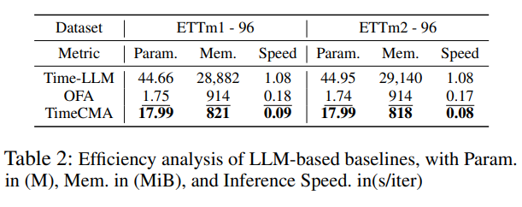
模型效率分析
Notes:
表格内容：表2列出了 Time-LLM、OFA 和 TimeCMA 在两个数据集（ETTm1-96 和 ETTm2-96）上的参数规模（Param.，单位为百万）、内存占用（Mem.，单位为 MiB），以及推理速度（Speed.，单位为每次迭代耗时/s）。
关键发现：
TimeCMA 的参数数量显著少于其他模型（仅 17.99 M），内存占用和推理速度都优于 Time-LLM 和 OFA，表明 TimeCMA 的设计更高效。
OFA 的内存占用更低，但其推理速度比 TimeCMA 慢。
这表明 TimeCMA 通过优化层数和注意力机制，实现了高效性和预测性能的平衡。

Slide 18
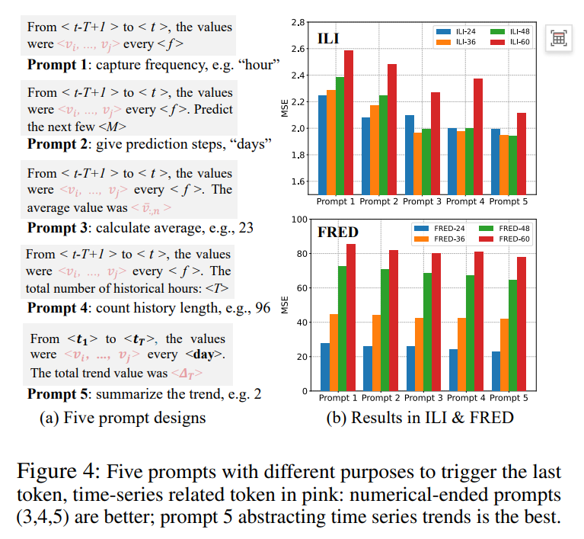
提示设计分析
Notes:
图 (a) 展示了五种不同的提示设计，分别聚焦于捕获频率、预测时间间隔、计算平均值、统计历史长度和趋势概括：
Prompt 3（计算平均值）、Prompt 4（统计历史长度）和 Prompt 5（趋势概括）的效果最好。
Prompt 5 尤其表现突出，能够抽象时间序列的趋势，是预测性能提升的关键。
图 (b) 对比了 ILI 和 FRED 数据集上的结果，进一步验证了数字结束的提示（Prompts 3、4、5）的优势。

Slide 19
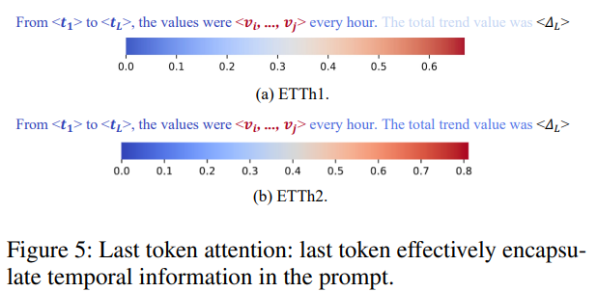
最后一个 Token 注意力分析
Notes:
图 (a) 和 图 (b) 展示了两个数据集上的最后一个 Token 的注意力分布。
最后一个 Token 可以有效 encapsulate（封装）时间序列中的时间信息，从而更准确地预测时间序列的趋势。
可见，这种设计提升了模型在时序预测中的表现。

Slide 20
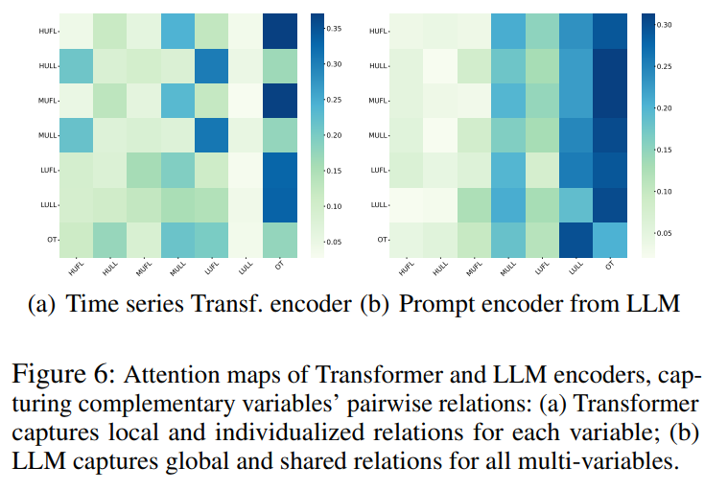
编码器注意力图分析
Notes:
图 (a) 是 Transformer 时间序列编码器的注意力图：
注意力局限于每个变量的局部范围，主要捕捉变量内部的时序依赖关系。
图 (b) 是来自 LLM 的 Prompt 编码器的注意力图：
注意力分布更广，能捕捉变量间的全局共享依赖关系。
结论：
Transformer 和 LLM 的注意力机制互为补充，结合局部（局部依赖）和全局（变量间依赖）的信息，提升了模型的预测性能。
Transformer 注意力分布 (Figure 6a)
图片特点：
注意力值分布主要集中在对角线或临近的区域。
每个变量的注意力值只集中在与自身或少数邻近变量之间的区域上（变量特定且局部）。
这说明 Transformer 的注意力是 局部的，即它主要关注各变量之间的局部关系和时间序列的短期依赖。
推导：
Transformer 适合捕捉时间序列中短期的、个别变量特定的动态变化，但不足以捕捉不同变量间的广泛依赖。
2. LLM 注意力分布 (Figure 6b)
图片特点：
注意力值分布更为均匀和广泛，几乎涉及了所有变量之间的关系。
整个注意力图没有明显的局限性，各变量的注意力值分布覆盖了更大的范围，表明它关注的是变量间的整体结构和全局依赖关系。
推导：
这种分布表明 LLM 可以捕捉 变量之间的全局共享依赖，适合理解多变量之间的长期关联性。
因为 LLM 的设计（例如，大规模预训练和强大的语言建模能力）使其善于处理全局信息。
如何得出“LLM注意力分布更广”的结论
通过比较 Figure 6a 和 Figure 6b：
分布范围：LLM 的注意力覆盖所有变量，而 Transformer 主要集中于变量的局部范围。
依赖结构：LLM 的注意力显示出对变量间的全局性、共享性依赖的理解，而 Transformer 更注重每个变量的局部动态。
因此，从图中可以得出 LLM 的注意力分布更广，能够捕捉变量间的全局共享依赖关系 的结论。这种能力正是 LLM 和 Transformer 互补的关键优势。

Slide 21
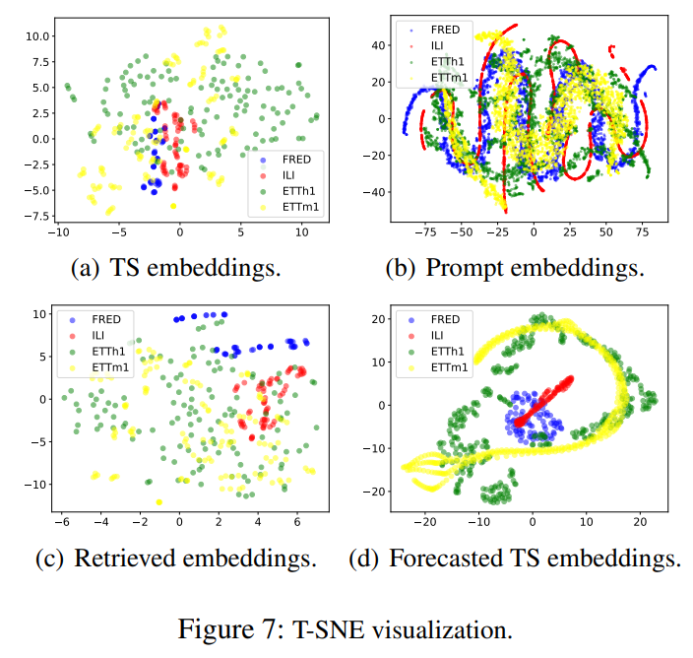
T-SNE 可视化分析
Notes:
图7展示了数据表示的演化过程，对应上面模型的几个过程，包括：时间序列嵌入（TS embeddings），Prompt 嵌入（Prompt embeddings），检索的嵌入（Retrieved embeddings），预测的时间序列嵌入。从原始时间序列到最终预测嵌入，逐步实现了更高的表示质量和更清晰的聚类。
图 (a)：时间序列嵌入（TS embeddings），显示了数据集中每个数据的特征聚类效果。
图 (b)：Prompt 嵌入（Prompt embeddings），表示变量间复杂关系。
图 (c)：检索的嵌入（Retrieved embeddings），更加紧凑一致。
图 (d)：预测的时间序列嵌入（Forecasted TS embeddings），在不同数据集间形成清晰的分离，表明数据表示逐步优化。
关键点：
数据表示通过多阶段（从时间序列到预测结果）逐步细化和优化，最终使得预测效果更准确。
详细分析：https://chatgpt.com/c/678763e9-1624-800c-af14-39f6e93e8fbb?model=gpt-4o
总结：
通过结合图表和文字内容，分析了 TimeCMA 在模型效率、提示设计、注意力机制和嵌入优化等方面的表现。结果显示，TimeCMA 在多方面优于其他模型，证明了其架构设计的有效性。

Slide 22
目录 | CONTENT
1
论文阅读
2
未来计划
Notes:
1.找工作2.看论文3.找再投递的期刊

Slide 23

请指正
Thank You

